Slide 1
Programmes classe de seconde et
enseignement de spécialité en première générale

Slide 2
Les programmes de la classe de seconde ont pour objectif de
donner une vision intéressante et authentique de la physique et de la chimie.
Ils visent à faire pratiquer les méthodes et les démarches de ces deux sciences en mettant particulièrement en avant la pratique expérimentale et l'activité de modélisation.
À l’issue de la classe de seconde, l’élève doit avoir une image fidèle de la discipline et être en capacité de faire des choix réfléchis d’orientation.
Le programme de l’enseignement de spécialité de première s’adresse à des élèves qui ont exprimé leur goût pour les sciences et font le choix d’acquérir les modes de raisonnement inhérents à une formation par les sciences expérimentales. Ils se projettent ainsi dans un parcours qui leur ouvre la voie des études supérieures relevant des domaines des sciences expérimentales, de la médecine, de la technologie, de l’ingénierie, de l’informatique, des mathématiques, etc.
Le programme s’inscrit dans la continuité de celui de la classe de seconde, en promouvant la pratique expérimentale et l’activité de modélisation et en proposant une approche concrète et contextualisée des concepts et phénomènes étudiés.
Programmes classe de seconde et
enseignement de spécialité en première générale
physique-chimie

Slide 3
En classe de seconde, les programmes sont structurés autour de trois thèmes :
Constitution et transformations de la matière, Mouvement et interactions, Ondes et signaux
Un quatrième thème est ajouté en classe de première :
L’énergie : conversions et transferts
Ces thèmes permettent de prendre appui sur de nombreuses situations de la vie quotidienne et de contribuer à un dialogue fructueux avec les autres disciplines scientifiques.
Les programmes s’appuient sur ceux en vigueur au collège : les quatre mêmes thèmes sont abordés au cycle 4
On construit progressivement les concepts et les notions du cycle 4 jusqu’au cycle terminal.
Les concepts sont plus nombreux et plus approfondis que dans les précédents programmes.
L’outil mathématique est utilisé à la manière du « physicien » (en particulier la modélisation)
La grille de compétences de la démarche scientifique (s'approprier, analyser/raisonner, réaliser, valider, communiquer) est conservée et les méthodes pédagogiques mises en place pour développer ces compétences (travail de groupe, questions ouvertes, résolution de problème, etc.) sont préconisées.
Programmes classe de seconde et
enseignement de spécialité en première générale
physique-chimie

Slide 4
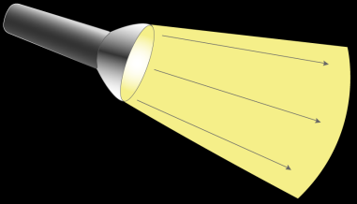
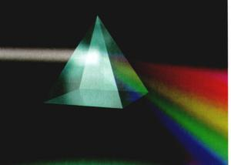
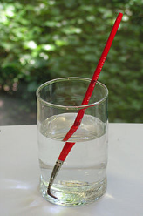
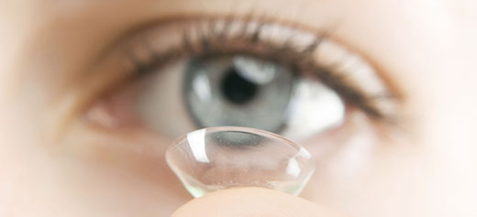
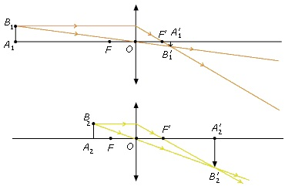
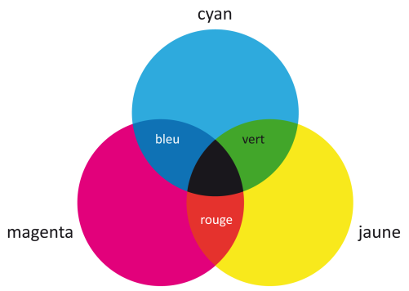
Au collège
Lumière : sources, propagation, vitesse de propagation.
Modèle du rayon lumineux.
En seconde : Vision et image
Lumière blanche ou colorée, dispersion
Réfraction
Lentilles, œil
Programmes classe de seconde et
enseignement de spécialité en première générale
En première : Images et couleurs
Relations de conjugaison
Couleurs des objets, synthèses additive et soustractive, vision des couleurs
physique-chimie

